Slide 1

Муниципальное бюджетное дошкольное образовательное учреждение
“Детский сад № 6 “Радуга” г. Кукмор”
Авторская ИКТ игра
Уен “Бу нәрсә?” Игра“Это что?”
Выполнила воспитатель МБДОУ
“Детский сад № 6 “Радуга” г. Кукмор”
Рахимуллина Гульнара Хамизулловна

Slide 2
Аннотация
УМК кысаларында дидактик уеннар.
Дидактик уеннар балаларның сүзлек запасларын арттыру белән генә чикләнми, программа материалын яхшырак үзләштерергә ярдәм итә,татар теленең лексикасын,сөйләм материалын уен формасында үзләштерергә мөмкинлек бирә,телгә карата кызыксыну уята.
hәрбер тәрбияче, балаларның яшь hәм шәхси үзенчәлекләрен исәпкә алып,дидактик уеннарны катлауландыра яисә җиңеләйтә ала.
“Өйдә кем яши?”, “Алсуга бүләкләр”, “Тылсымлы кояшкай”,“Искиткеч кәрзин”, “Чәчәкле алан”кебек дидактик уеннар тәкъдим итәм.
Бу уеннар үткән(өйрәнгән)материалны ныгытып кына калмыйлар, ә балаларның хәтерен, игътибарын, сөйләмен, фикерләү сәләтен, кул чуклары мускулларын үстерәләр.
Дидактические игры по обучению детей татарскому языку(УМК)
Дидактические игры позволяют повысить качество обучения, способствует лучшему усвоению программного материала, дает возможность усвоить лексику татарского языка, закрепить речевой материал в игровой форме, поддерживать интерес к языку.
Каждый педагог ,учитывая возрастные и индивидуальные особенности детей, может усложнять или облегчать игровые задания в дидактических играх.
Мною были изготовлены следующие дидактические игры :“Кто в домике живет?”, “Подарки для Алсу”, “Волшебное солнышко”,“Чудесная корзина”, “Цветочная поляна”.
Такие игры не только закрепляют пройденный материал, но и развивают память, внимание, воображение, речь, мелкую моторику; воспитывают усидчивость.

Slide 3
Цель. Побудить интерес и желание детей общаться на татарском языке, использовать в речи прилагательные (зур, матур, чиста, кечкенә)
Ход игры:
Тәрбияче: Бу нәрсә?
Бала:Чәй (сөт, ипи, алма).
Тәрбияче: Сөт нинди?
Бала:Сөт тәмле.
Тәрбияче: Бу нәрсә?
Бала: Эт (песи, туп, курчак, куян, аю ).
Тәрбияче: Эт нинди?
Бала: Эт зур,(кечкенә) матур, әйбәт, чиста, (пычрак).

Slide 4

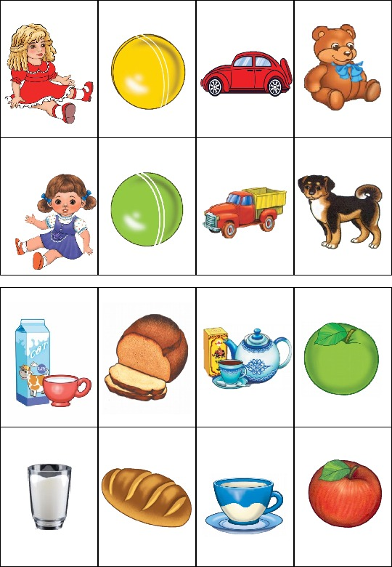

Бу нәрсә?
Бу курчак. Курчак нинди?

Slide 5
Бу нәрсә?
Бу аю. Аю нинди?

Slide 6
Бу нәрсә?
Бу туп. Туп нинди?

Slide 7
Бу нәрсә?
Бу эт. Эт нинди?

Slide 8
Бу нәрсә?
Бу машина. Машина нинди?

Slide 9
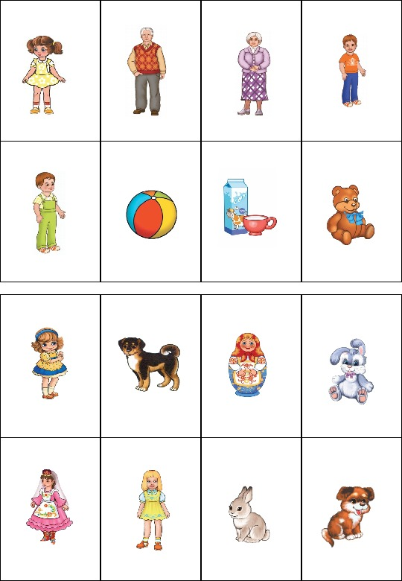
Бу нәрсә?
Бу куян. Куян нинди?

Slide 10
Уен “Нәрсә юк?”
Игра “Чего нет?”

Slide 11
Дидактик уен “Нәрсә юк? - Чего нет?” к проекту «Минем өем»
(диалог между воспитателем и детьми т.к. дети 4-5 лет друг-другу вопросы не задают).
Цель: Развивать зрительное внимание и память, активизировать словарь.
Ход игры:
Тәрбияче: Нәрсә юк?
Бала: Эт (песи, туп, курчак, куян, аю).
Тәрбияче: Нәрсә юк?
Бала: Эт юк.

Slide 13
Нәрсә юк?

Slide 14
Нәрсә юк?

Slide 15
Нәрсә юк?

Slide 16
Нәрсә юк?

Slide 17
Нәрсә юк?

Slide 18
Нәрсә юк?

Slide 19
Булдырдыгыз!

